Slide 1



Traveling Route Generation System
Presentation 1
Zhang Yong, Li Zhihui, Liu Ziyi

Slide 2




点击添加文本
Introduction
Methodology
点击添加文本
Prototype
点击添加文本
Progress
点击添加文本

Slide 3
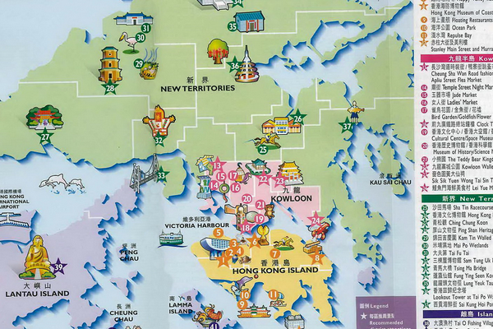
Introduction
点击添加文本
点击添加文本
Travelling Route Generation System provides a convenient and fast way to plan the travel route.
点击添加文本
点击添加文本

Slide 4



Introduction
点击添加文本
点击添加文本
Simple and Clean
Easy to Customize
Fully Responsive
Users do not need to make too many inputs and decisions, just fill in the most basic information.
Based on the reliable API and unique web design, system is expected to adjust in different devices.
点击添加文本
The user only needs to input multiple destinations and the total travelling time
点击添加文本

Slide 5
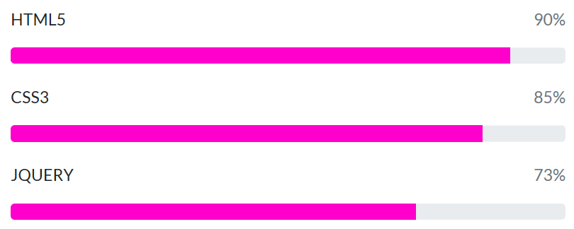
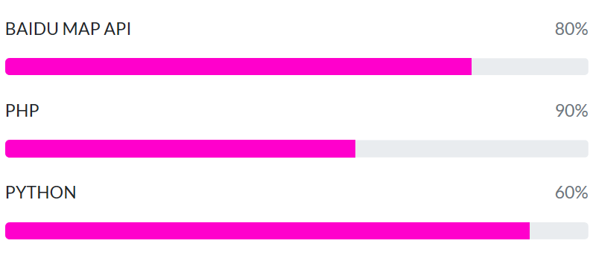
Introduction
点击添加文本
点击添加文本
点击添加文本
点击添加文本

Slide 6
Methodology
Terminology Definition
Data Collection
点击添加文本
点击添加文本
Web Crawling
API
点击添加文本
Itinerary Generation
Website Development
点击添加文本

Slide 7
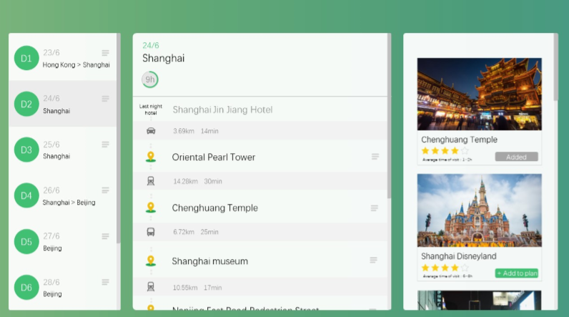
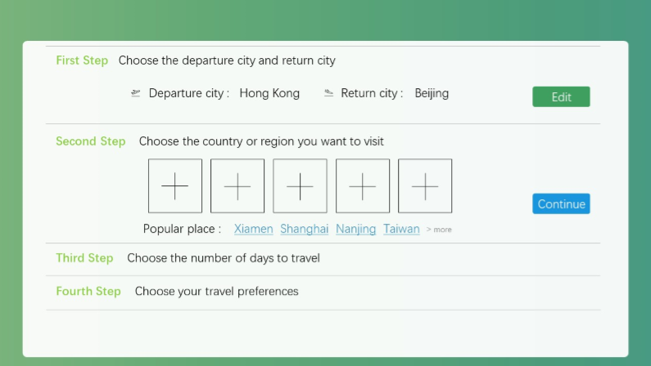
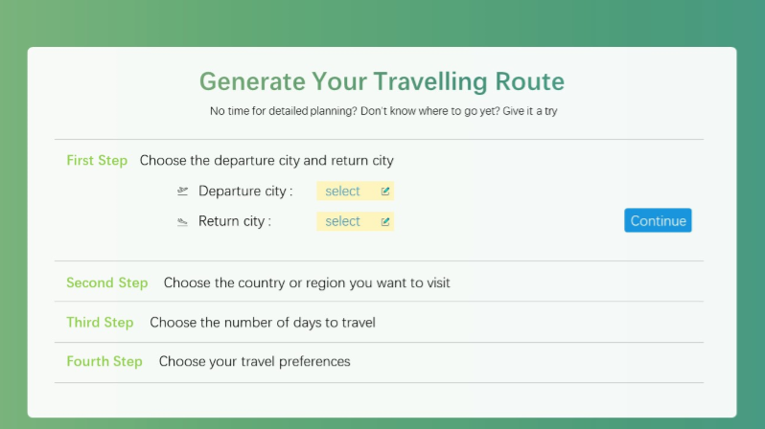
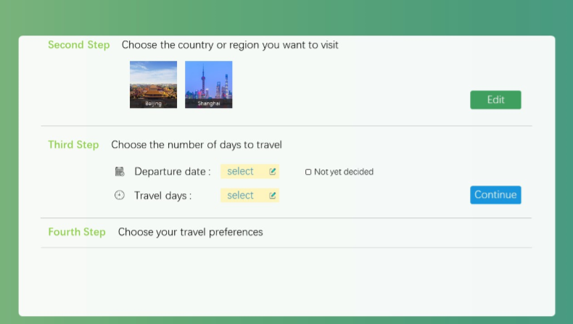
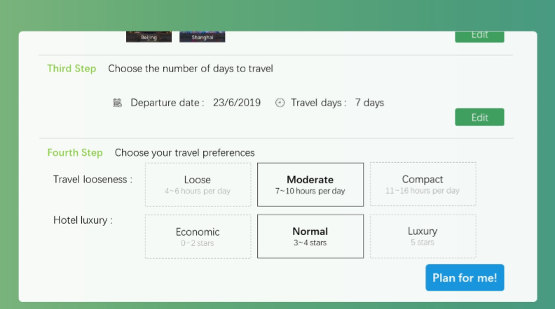
Prototype
点击添加文本
点击添加文本
点击添加文本
点击添加文本

Slide 8
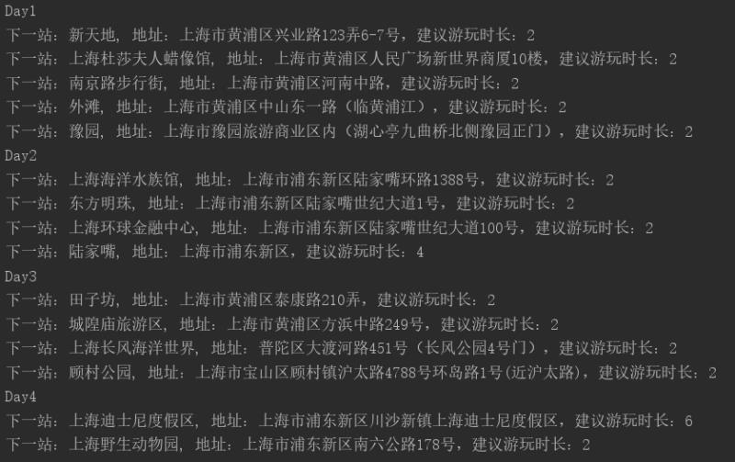
Progress
Demo for route generation algorithm.
点击添加文本
点击添加文本
点击添加文本
点击添加文本

Slide 9
Thank You For Listening!

Slide 10
添加文本
点击添加文本
点击添加文本
点击添加文本
点击添加文本
点击添加文本
点击添加文本
点击添加文本

Slide 11
添加文本
点击添加文本
1
2
3
点击添加文本
点击添加文本
点击添加文本
点击添加文本
点击添加文本
点击添加文本

Slide 12
添加文本
点击添加文本
01
02
03
04
点击添加文本
点击添加文本
点击添加文本
点击添加文本
点击添加文本
点击添加文本
点击添加文本

Slide 13


添加文本
点击添加文本
点击添加文本
点击添加文本
点击添加文本
点击添加文本
点击添加文本
点击添加文本

Slide 14



Methodology
点击添加文本
点击添加文本
点击添加文本
点击添加文本
点击添加文本
点击添加文本
点击添加文本
点击添加文本

Slide 15
添加文本
点击添加文本
点击添加文本
点击添加文本
点击添加文本
点击添加文本
点击添加文本
点击添加文本
点击添加文本

Slide 16
添加文本
点击添加文本
点击添加文本
点击添加文本
点击添加文本
点击添加文本
点击添加文本
点击添加文本

